Slide 1

Ⅸ. 미래와 지속 가능한 삶
고등 통합사회
2. 자원의 이용과 지속 가능한 발전

Slide 2
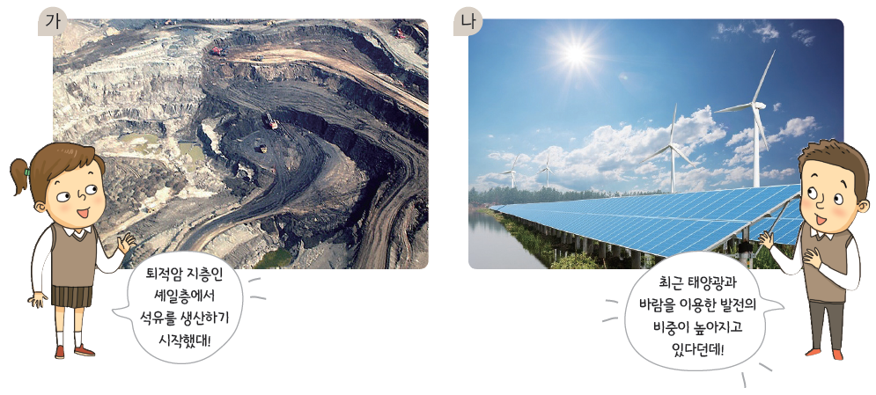
생각 펼치기
교과서 278쪽
위 사진 속 두 자원의 차이는 무엇일까?
(가) 셰일층에서 채굴되는 화석 에너지로 쓰면 언젠가는 고갈되며, 오염 물질을 배출한다.
(나) 태양으로부터 에너지를 공급 받으며, 사용해도 고갈되지 않고 오염 물질을 배출하지
않는다.
새로운 자원 개발이 이루어지고 있는 이유는 무엇일까?
우리가 사용하고 있는 자원의 고갈과 환경 문제에 대한 관심이 높아지고 있기 때문이다.

Slide 3
꼭꼭! 자기 점검
교과서 278쪽
학습 전개 과정을 읽고 체크(V)하면서 단원의 구조를 파악해 보자.
자원의 분포와 소비
실태를 이해한다.
자원의 소비로 발생하는 문제에 대해
살펴본다.
지속 가능한 발전을 위한 방안을
탐구한다.
284쪽에서
학습 결과를
평가한다.
학습 전개 과정을 바탕으로 나의 목표를 세워 보자.

Slide 4
01. 자원의 분포와 소비
9-1. 자원 이용과 지속 가능한 발전
교과서 278쪽
학습 목표
지구적 차원에서 사용 가능한 에너지 자원의 분포에 관해 설명할 수 있다.
에너지 자원의 소비 실태와 이에 따른 문제점에 관해 설명할 수 있다.
핵심 개념
석유, 석탄, 천연가스, 자원 분포, 자원 소비, 자원 문제

Slide 5
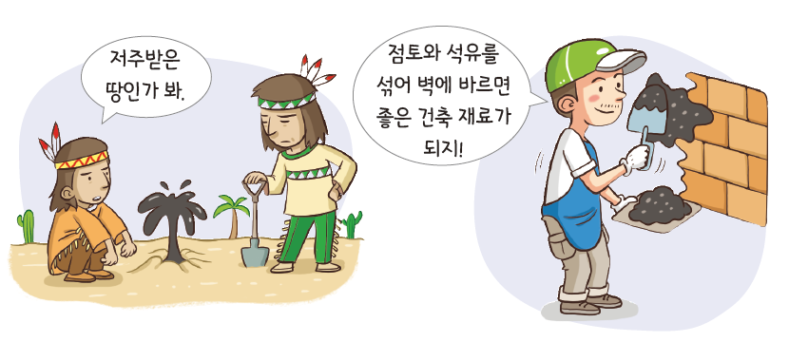
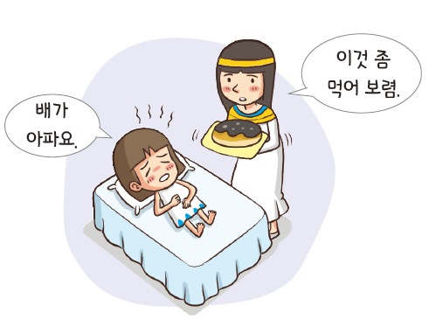

01. 자원의 분포와 소비
9-1. 자원 이용과 지속 가능한 발전
교과서 279쪽
▲ 작물을 경작할 수 없는 땅으로 여김
▲ 석유와 점토를 섞어 벽재로 사용
▲ 고대 시기에 소화 불량을 치료하던\
약으로 쓰임
오늘날 석유는 어떤 용도로 쓰이고 있을까?
자동차, 비행기 등 운송 수단의 연료, 비닐·플라스틱·화학 섬유·고무·사카린·바세린 크림 등을 만드는데 쓰인다.

Slide 6
01. 자원의 분포와 소비
9-1. 자원 이용과 지속 가능한 발전
교과서 279쪽
자원은 어디에 분포하며 어떻게 소비되고 있을까?
① 자원
의미 : 인간에게 이용 가치가 있고 기술적, 경제적으로 이용 가능한 것
경제 발달과 국제 교류의 증가로 수입하는 자원의 종류와 양이 증가
자원의 편재성 : 자원의 분포가 고르지 않고 일부 지역에 집중되어
있음
영향: 자원의 생산지와 소비지가 다름 → 자원의 국가 간 이동 발생
세계 자원의 소비량 증가 : 인구 증가와 산업의 발달로 지속적으로
증가하고 있으며, 특히 에너지 자원의 소비량이 빠르게 증가

Slide 7
01. 자원의 분포와 소비
9-1. 자원 이용과 지속 가능한 발전
교과서 279쪽
자원은 어디에 분포하며 어떻게 소비되고 있을까?
② 자원의 종류
석유 | • 자동차와 비행기 등의 연료로 주로 이용됨 • 화학 공업의 원료
석탄 | • 산업 혁명 이후 중요한 에너지 자원으로 이용됨 • 제철 공업과 화학 공업의 원료
천연가스 | • 가정용 난방 연료로 많이 이용됨 • 석유, 석탄보다 대기 오염 물질 적게 배출됨

Slide 8
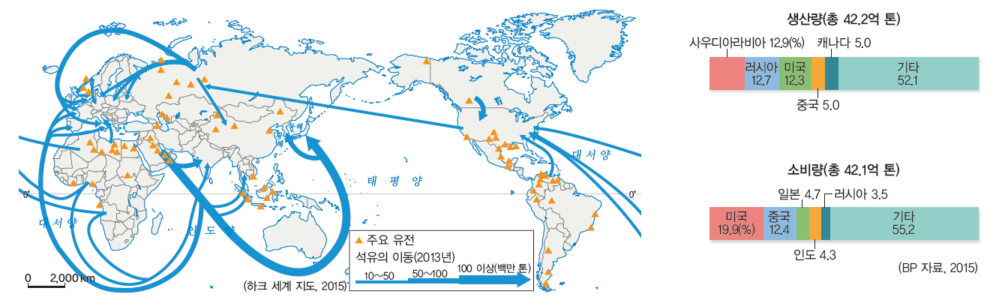
에너지 자원의 분포와 소비
스스로
탐구하기
교과서 280쪽
석유의 이동과 생산, 소비

Slide 9
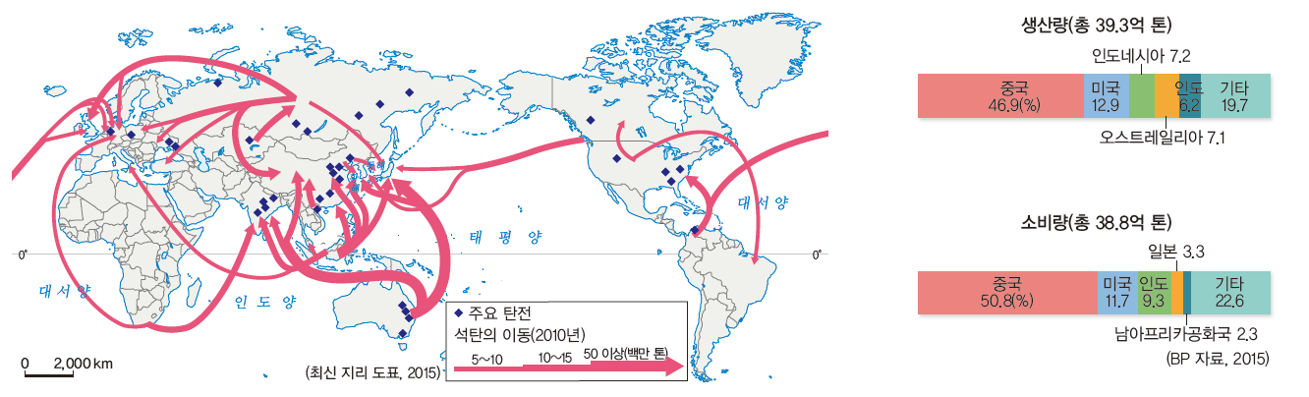
에너지 자원의 분포와 소비
스스로
탐구하기
교과서 280쪽
석탄의 이동과 생산, 소비

Slide 10
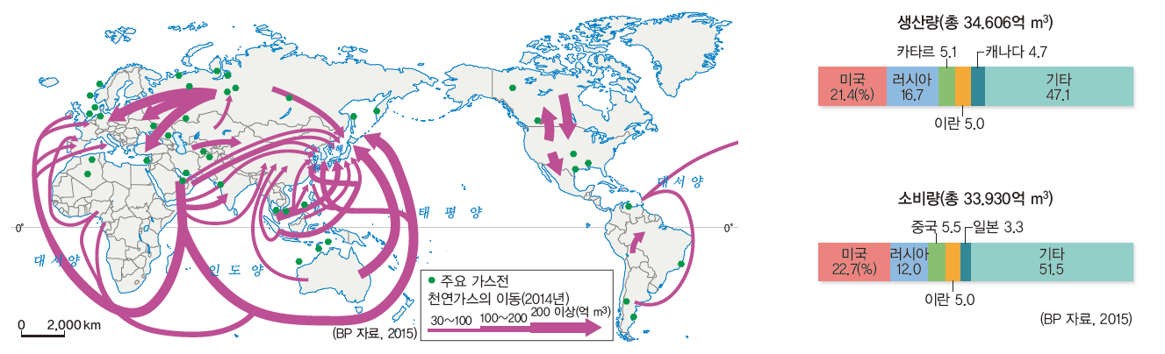
에너지 자원의 분포와 소비
스스로
탐구하기
교과서 280쪽
천연가스의 이동과 생산, 소비

Slide 11
에너지 자원의 분포와 소비
스스로
탐구하기
교과서 280쪽
1. 석탄, 석유, 천연가스는 왜 이동하는 것일까?
석탄, 석유, 천연가스가 일부 지역에 편중되어 분포하고 있고, 오늘날에는 자국에서 생산되는 자원만으로는 생활을 영위해 나가기가 어렵기 때문이다.
2. 석탄, 석유, 천연가스의 소비가 많은 국가를 찾아보고, 그 특징을 말해 보자.
자원의 소비량이 많은 국가는 경제 수준이 발달한 선진국이거나 경제가 급성장하고 있는 개발 도상국, 인구가 많은 국가들이다.

Slide 12
01. 자원의 분포와 소비
9-1. 자원 이용과 지속 가능한 발전
교과서 281쪽
자원은 어디에 분포하며 어떻게 소비되고 있을까?
① 자원과 관련된 갈등
자원의 개발과 확보를 둘러싼 영토 분쟁, 전쟁 · 정치 · 외교적 갈등이 일어나기도 함
자원의 분포가 일부 지역에 편재되어 있는 경우가 많기 때문에 발생함
② 자원 민족주의
국가와 국가 사이의 경계 또는 여러 국가가 접해있는 바다에 자원이 매장된 경우 자원을 둘러싼 경쟁과 갈등 발생
자원 보유국에서는 자국의 경제적 · 정치적 이익을 위해 생산량과 공급량을 조절하기도 함
이에 따라 자원의 가격이 상승하여 국가 간의 갈등이 발생하기도 함

Slide 13
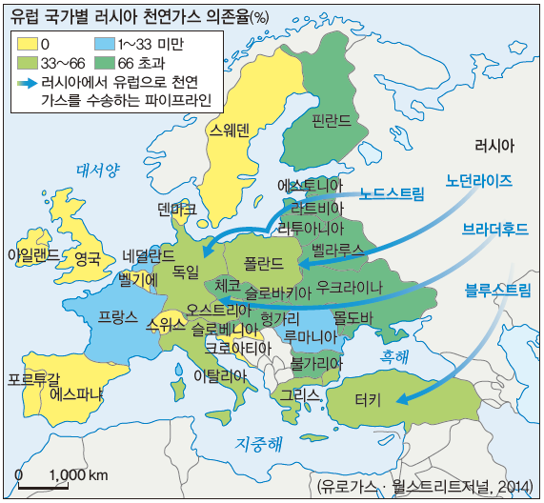
자원의 분포지와 소비지의 불일치에 따른 문제
스스로
탐구하기
교과서 281쪽
러시아와 우크라이나가 밀린 가스 대금을 놓고 대립하면서 러시아산 천연가스를 소비하는 유럽의 많은 국가가 피해를 볼 수 있다는 우려를 낳고 있다. 앞서 2009년, 러시아와 우크라이나 간에 파이프라인 통과료, 가스비 채무 불이행, 가격 분쟁 등으로 갈등이 생기자, 러시아가 우크라이나행 가스 밸브를 잠가 관련 유럽 국가들이 큰 피해를 보았다.
현재 러시아는 유럽에서 소비되는 천연가스의 30 % 이상을 공급하고 있으며, 이 가운데 절반 이상이 우크라이나를 지나는 파이프라인을 통해 유럽으로 공급된다.
- 『파이낸셜뉴스』, 2014. 4. 7.
▲ 유럽 국가별 러시아 천연가스 의존율

Slide 14
자원의 분포지와 소비지의 불일치에 따른 문제
스스로
탐구하기
교과서 281쪽
파이프라인이 왜 러시아에서 유럽으로 향해 있는지 그 이유를 말해 보자.
이유
러시아에서 대규모로 생산되는 천연가스의 대부분의 소비지는 유럽의 국가들로, 러시아 천연가스를 유럽으로 운송하는 방법인 파이프라인이 러시아~유럽 간에 부설되어 있다.
파이프라인을 둘러싼 갈등을 해결할 방안으로 어떤 것이 있는지 모둠별로
제시해 보자.
해결 방안
유럽의 국가들은 천연가스 수입국을 다원화하고, 러시아는 여러 파이프라인을 건설하여 천연가스를 공급하는데 있어 지리적·정치적 문제를 해결하려는 노력이 필요하다.

Slide 15
02. 지속 가능한 발전을 위한 방안
9-2. 자원 이용과 지속 가능한 발전
교과서 282쪽
학습 목표
지속 가능한 발전의 개념을 설명할 수 있다.
지속 가능한 발전을 위한 제도적 방안과 개인적 노력에 대해 설명할 수 있다.
핵심 개념
지속 가능한 발전, 신 · 재생 에너지, 국제 협약

Slide 16
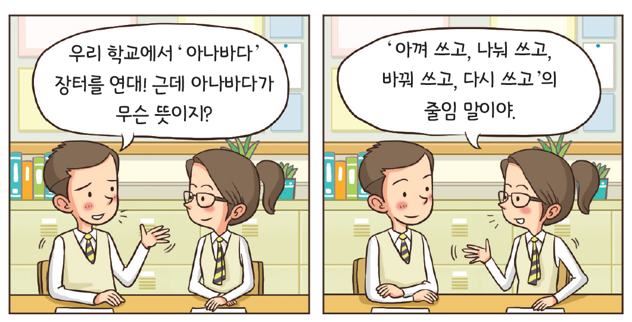
02. 지속 가능한 발전을 위한 방안
9-2. 자원 이용과 지속 가능한 발전
교과서 282쪽
‘아나바다’ 장터를 여는 까닭은 무엇일까?
‘아나바다’ 장터는 물자를 절약하고 재활용하기 위한 운동이다.

Slide 17
02. 지속 가능한 발전을 위한 방안
9-2. 자원 이용과 지속 가능한 발전
교과서 282쪽
지속 가능한 발전이란 무엇일까?
지속 가능한 발전
등장 배경 : 지구적 차원의 당면 문제를 해결하고 인류의 존속과 미래에 대비에 대한 요청
지속 가능한 발전 : 미래 세다가 살아가는 데 필요한 자원과 환경을 손상하지 않으면서 현재를 살아가는 우리의 욕구를 동시에 충족하는 발전
지속 가능한 발전은 경제 성장, 환경 보전, 사회 안정과 통합 등의 여러 분야를 조화롭게 추구할 때 이룰 수 있음
전 지구적 문제에 대해 공동으로 대처하여 인류 공동체의 안정과 통합을 실현해 나가야 함

Slide 18
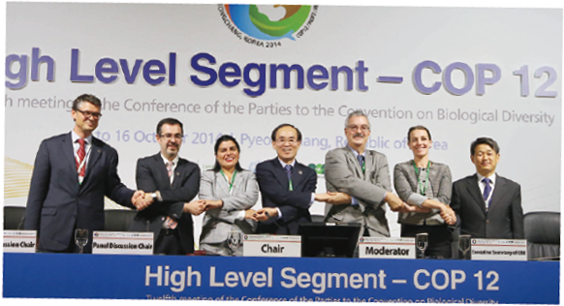
더 알아보기 지구적 환경 문제에 대한 인식
교과서 282쪽
지구적 환경 문제에 대한 인식은 1972년에 스웨덴의 스톡홀름에서 개최된 국제 연합 인간 환경 회의에서 ‘인간 환경 선언’을 채택하면서 시작되었다. 이 선언에서는 인간 환경의 보전과 개선을 위한 시사점과 지침을 제공하고
▲ 지속 가능한 발전을 위한 생물 다양성 협약(2014)
있다. 이 선언 이후 국제적으로 다양한 측면에서 과제를 실천하기 위한 협약과 의정서 등이 채택되었다. 오늘날에도 세계 각국은 세계적인 환경 보호를 위해 국제 협약을 맺고 함께 노력하려는 제도적 장치를 마련해 나아가고 있다.

Slide 19
02. 지속 가능한 발전을 위한 방안
9-2. 자원 이용과 지속 가능한 발전
교과서 283쪽
지속 가능한 발전을 위해 어떤 노력을 해야 할까?
지속 가능한 발전을 위한 노력
등장 배경 : 지구적 차원의 당면 문제를 해결하고 인류의 존속과 미래에 대비에 대한 요청
지속 가능한 발전 : 미래 세다가 살아가는 데 필요한 자원과 환경을 손상하지 않으면서 현재를 살아가는 우리의 욕구를 동시에 충족하는 발전
지속 가능한 발전은 경제 성장, 환경 보전, 사회 안정과 통합 등의 여러 분야를 조화롭게 추구할 때 이룰 수 있음
전 지구적 문제에 대해 공동으로 대처하여 인류 공동체의 안정과 통합을 실현해 나가야 함

Slide 20
더 알아보기 지속 가능한 발전과 신 · 재생 에너지
교과서 283쪽
세계 여러 국가에서는 미래 사회에 대비하기 위해 신 · 재생 에너지 개발에 박차를 가하고 있다. 신 · 재생 에너지는 신 에너지와 재생 에너지를 합친 말로, 고갈될 위험과 환경 문제를 일으킬 가능성이 상대적으로 낮다. 신에너지는 기술적으로 새로운 에너지를 뜻하며, 재생 에너지는 일정 시간이 지나면 다시 보충되어 계속 이용할 수 있는 에너지를 말한다.

Slide 21
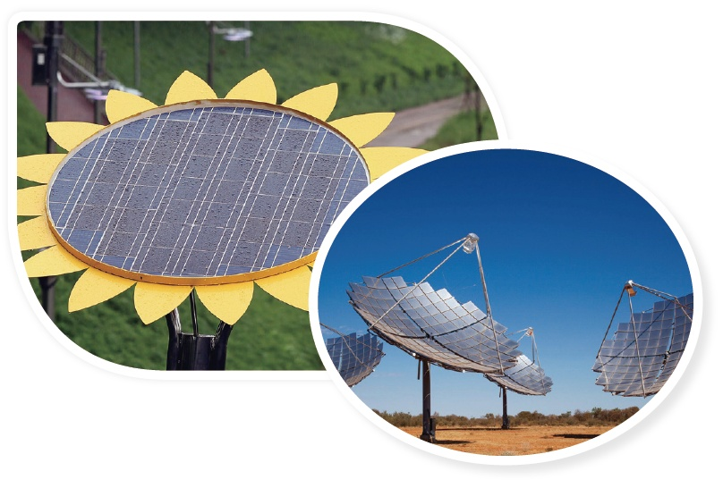
더 알아보기 지속 가능한 발전과 신 · 재생 에너지
교과서 283쪽
태양 에너지 : 태양 에너지는 빛을 이용하는 태양광 에너지(왼쪽)와 열 을 이용하는 태양열 에너지
(오른쪽)로 나뉘며, 일조량
이 많은 지역에 설치하는
것이 유리하다.

Slide 22
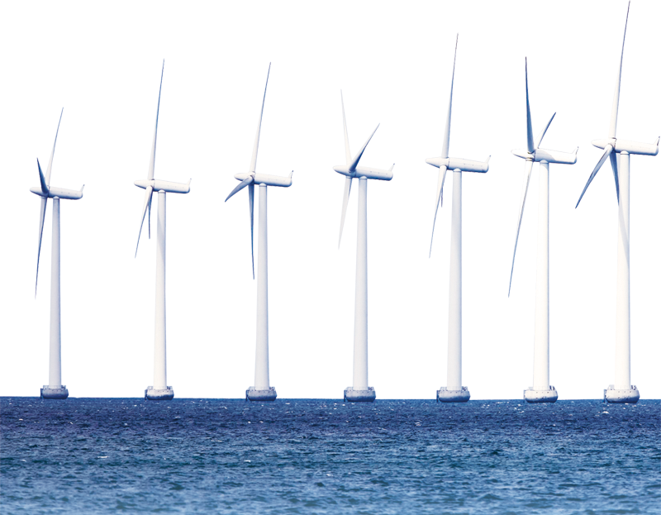
더 알아보기 지속 가능한 발전과 신 · 재생 에너지
교과서 283쪽
풍력 : 바람의 힘을 이용하여 전기를 생산하며, 바람이 일정하게 부는 산간 지역이나 해안 지역에 건설한다.

Slide 23
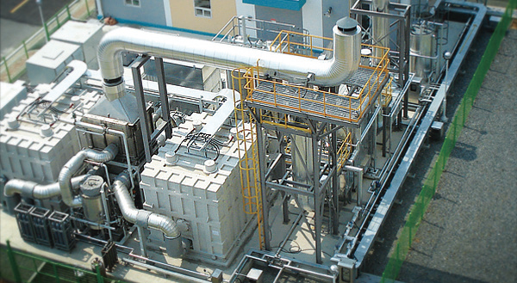

더 알아보기 지속 가능한 발전과 신 · 재생 에너지
교과서 283쪽
연료 전지 : 천연가스, 메탄올, 석유 등의 연료로부터 얻은 수소와 공기 중의 산소를 결합하여 전기 에너지를 생성한다. 연료의 연소
반응 없이 화학 반응을 통해 에너지를 만들기 때문에 공해 물질을 배출하지 않는다.
내가 신·재생 에너지를 개발한다면 어떤 에너지원을 개발할까?
예) 폐기물 에너지 : 기업이나 가정에서 발생하는 폐기물을 이용하여 고체·액체 연료, 열 에너지 등을 생산한다.

Slide 24
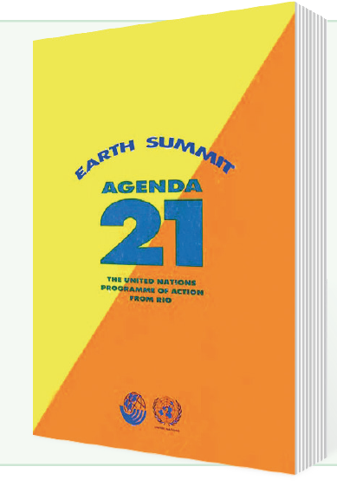
지속 가능한 발전을 둘러싼
선진국과 개발 도상국 간의 대립
스스로
탐구하기
교과서 284쪽
자료 1
‘의제 21’
‘의제 21(agenda 21)’은 1992년 브라질의 리우데자네이루에서 개최된 유엔 환경 개발 회의에서 지속 가능한 발전을 실행하기 위해 채택한 행동 지침이다. 의제 21에서는 세계 각국에서 환경 보전과 개발을 조화시킬 수 있는 구체적인 방안을 제시하고 있다. 여기에서는 물, 대기, 토양, 해양, 삼림, 생물 종 등 자연 자원의 보전과 관리를 위한 지침뿐만 아니라 빈곤 퇴치, 건강, 인간 정주, 소비 행태의 변화 등 사회적· 경제적 쟁점까지 폭넓게 다루고 있다.

Slide 25
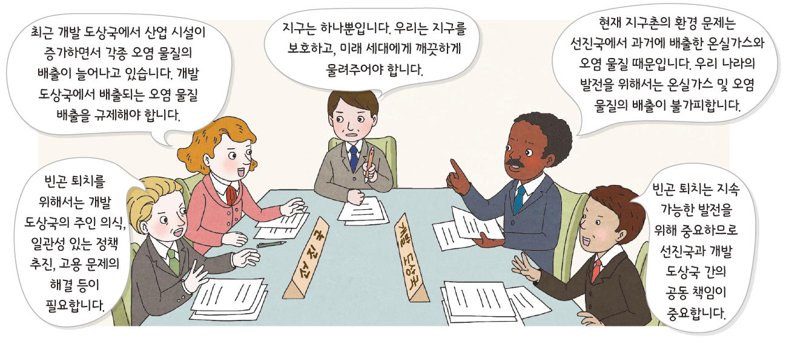
지속 가능한 발전을 둘러싼
선진국과 개발 도상국 간의 대립
스스로
탐구하기
교과서 284쪽
자료 1
‘의제 21’ 의 실천 과정에서 나타난 선진국과 개발 도상국 간의 갈등

Slide 26
지속 가능한 발전을 둘러싼
선진국과 개발 도상국 간의 대립
스스로
탐구하기
교과서 284쪽
자료1의 ‘의제 21’이 채택된 배경은 무엇인지 말해 보자.
자연과 인간, 환경 보전과 개발의 양립을 구체적으로 실천하기 위해 채택되었다.
자료2에서 선진국의 입장과 개발 도상국의 입장을 비판하는 근거를 환경적 · 경제적 측면에서 제시해 보자.
선진국 : 과거 온실가스 배출에 대한 책임을 지고, 지속 가능한 발전을 위해서는
선진국의 협조가 필요
개발 도상국 : 경제 개발도 필요하지만, 최근 대량 생산·대량 소비 패턴과 각종
환경 오염 물질의 배출이 증가하고 있음
지속 가능한 발전을 위해 선진국과 개발 도상국의 입장을 모두 반영한 해결 방안을 토의해 보자.
선진국은 기술 개발을 통하여 각종 환경 오염을 감소시킬 수 있는 방안을 마련하여야 하며, 개발 도상국의 경제 성장과 빈곤 해결을 위해 경제적, 제도적 지원을 해야 한다. 개발 도상국에서는 개발이라는 명목 하에 환경 훼손이 이루어지는 개발을 줄이고, 기술 개발을 통한 경제 발전을 할 수 있도록 노력해야 한다.

Slide 27
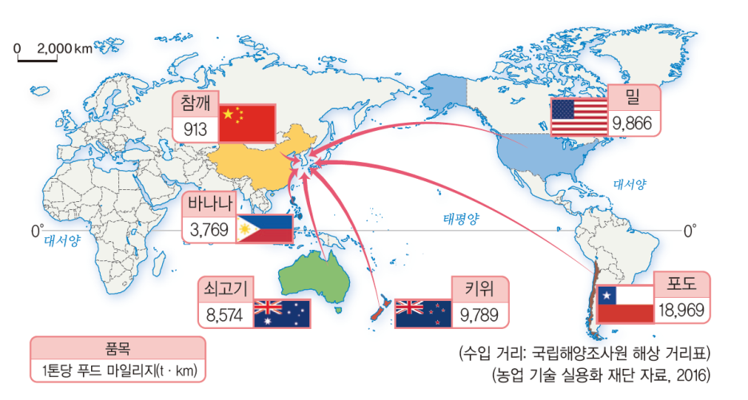
통합
주제 탐구
지속 가능한 발전을 위해 내가
할 수 있는 일은 무엇일까?
9-2. 세계의 인구 문제와 해결 방안
교과서 285쪽
푸드 마일리지(food mileage)
탄소 발자국(carbon footprint)
푸드 마일리지란 환경 부담의 정도를 나타내는 지표로, 우리가 소비하는 식품이 생산 · 운송 · 유통의 단계를 거쳐 우리의 식탁에 오르기까지의 이동 거리(km)에 수송량(t)을 곱한 값이다. 푸드 마일리지 값이 클수록 식품의 신선도가 떨어지는 것은 물론, 식품을 운반하는 자동차 · 선박 · 비행기에서 배출하는 온실가스의 양이 많아진다고 볼 수 있다.
탄소 발자국은 우리가 일상생활을 하는 과정에서 얼마나 많은 이산화 탄소를 만들어 내는지 한눈에 볼 수 있도록 양으로 표시한 것이다. 탄소 발자국은 지구 온난화의 가장 큰 원인 중의 하나인 이산화 탄소의 발생에 대해 경각심을 갖고 그 정화를 위해 노력하자는 취지에서 사용하기 시작하였다.
과자 한 봉지(160 g) 생산 시 250 g
두루마리 화장지 1개 생산 시 283 g
컴퓨터 100시간 사용 시 9,000 g
쇠고기(320 g) 생산 시 4,390 g
A4 용지 1권(250매) 생산 시 720 g
오렌지 주스(250 ml) 생산 시 360 g
휴대 전화 1년 사용 시 11만 2,000 g
휘발유 1톤 생산 시 57만 g
휴대 전화 1대 생산 시 6만 g
설탕 1톤 생산 시 73만 g
비행기 150 g 기차 20 g
승용차 210 g 버스 27.7 g
지하철 1.53 g
▲ 주요 수입 농산물의 푸드 마일리지

Slide 28

통합
주제 탐구
지속 가능한 발전을 위해 내가
할 수 있는 일은 무엇일까?
9-2. 세계의 인구 문제와 해결 방안
교과서 285쪽
푸드 마일리지가 낮은 제품 위주의 식생활은 지속 가능한 발전과 어떤 관련이 있을까?
푸드 마일리지가 낮은 제품은 식품의 안정성이 높으며 제품 수송에 따른 환경 오염을 줄일 수 있다.
등 · 하교 시 승용차를 이용할 때와 대중교통을 이용할 때 탄소 발자국은 얼마나 차이가 나는지 계산해 보자.
버스나 지하철을 이용할 때 보다 승용차를 이용할 때 탄소 발자국이 더 커진다.
푸드 마일리지와 탄소 발자국을 줄이기 위해 우리가 실천할 수 있는 방안에는 어떤 것이 있는지 적어 보자.
푸드 마일리지 줄이기
탄소 발자국 줄이기
지역에서 생산한 농산물 구매, 베란다 내 작은 정원 활용,
제철 농산물 소비 등
대중교통 이용하기, 재활용 하기, 친환경적 상품 소비,
에너지와 자원 절약 실천 등

